Slide 1
Clase# 400 El Hermano Mayor
Por MelquisedecLisbet!!
Por nuestro Padre y nuestra Madre!!
Estrellas resplandecientes, hoy aprenderemos mas sobre el hermano mayor, que es el viejo hombre terrenal, o sea la antigua forma de pensar y actuar. MelquisedecLisbet lo están Cambiando y Reconciliando en nosotros y poniendo a ese hombre terrenal bajo Su Dominio.
Esa mente terrenal es la vieja información que fue formada en nosotros de diferentes maneras. Puede ser por tradiciones o costumbres o que lo hayamos aprendido de nuestra familia, amigos o aun de compañeros de escuela. Sabemos que hasta ahora, todos los que han vivido antes de nosotros han sido afectados por esa falsa doctrina, y que nunca quisieron Obedecer a Cristo cuando se ha manifestado para ponerle fin a esos malos pensamientos de altivez, ira, miedo, rencor, tristeza y todo lo que esta en contra y no agrada al Dios Vivo MelquisedecLisbet.
Nuestra Madre nos dice que Ella adopto a ese hermano mayor cuando nacimos del vientre espiritual de Cristo Lisbet y ese terrenal ahora solo sirve a Cristo Lisbet, que Reina en nuestra mente y es figura del hermano menor.
Si decimos que estamos sometidos a Cristo Lisbet es porque le estamos Obedeciendo solamente a Ella, y hacemos todo lo que Ella nos manda y enseña para vivir vidas Santas y sin mancha junto a Ella, por una eternidad. Por eso es tan importante morir a la pasada manera de vivir o pensar. Solo debemos Vivir y Pensar como el Nuevo Ser Espiritual creado En y Según Dios MelquisedecLisbet.
Gracias Cristo Lisbet por Tu manifestación para Salvarnos de la condenación y muerte por causa de la mala información que habíamos recibido, sin saber como despegarnos de eso porque ni sabíamos que existía.
Todas las cosas son hechas nuevas en Cristo Lisbet, el hermano mayor, la mente terrenal ya no gobierna en nosotros. Solo el hermano menor, el espiritual, la mente de Cristo Lisbet nos gobierna, solo la Oímos y Obedecemos a Ella. Es necesario morir a ese hombre terrenal y todas sus malas costumbres. No podemos poner excusas porque Cristo Lisbet nos ayuda en todo. Si no dejamos todo por completo estamos tomando en poco lo que nuestra Madre ha hecho por salvarnos. Por eso no podemos dejar que nada nos saque de la Paz y Reposo que Cristo nos Da a través de Su Poderosa Palabra.
Hermanos, la manera como le podemos demostrar a MelquisedecLisbet nuestro agradecimiento por todo lo que han hecho por nosotros es al Obedecer Su Palabra y vivir como a Ellos les agrada al morir a la mente terrenal. Ya no nos pertenecemos a nosotros mismos, MelquisedecLisbet compraron nuestra mente y cuerpo para ser Su Santo Templo donde solo Ellos viven y gobiernan.
Debemos cuidar mucho el precioso regalo de la Tierra Prometida, la Mente de Cristo Lisbet en nosotros, para dar Buenos Frutos y Ella a cambio, nos cuida a nosotros.
¡Gracias Cristo Lisbet por permitirnos nacer de Tu vientre espiritual y hacernos crecer juntamente Contigo, para poder vivir vidas Nuevas y Santas como le agrada a Dios MelquisedecLisbet. Amen, Aleluya!

Slide 2
Clase# 400 El Hermano Mayor
Hoja para el Colaborador/Padre
Instrucciones para la clase:
Hacer copias de la pagina 1 y 3 a color para todos los niños
El colaborador da una breve introducción al tema
Pueden hacer las siguientes preguntas para reforzar el tema, si no tienen
acceso al video:
¿Qué es el hermano mayor? Es el viejo hombre, la mente terrenal
¿Cómo debemos vivir y pensar? Solo debemos Vivir y Pensar como el Nuevo Ser Espiritual creado En y Según Dios MelquisedecLisbet.
¿Cómo le podemos demostrar a MelquisedecLisbet nuestro agradecimiento por todo lo que han hecho por nosotros? Al Obedecer Su Palabra y vivir como a Ellos les agrada, al morir a la mente terrenal.
El colaborador o padre debe motivar a los niños a contestar las preguntas mientras aparece el reloj en la pantalla del video.
Se recomienda recordarles a los niños la importancia de repasar la clase durante la semana.
Actividad: Morir al Hermano Mayor
Los niños van a recortar el juego en la pagina tres y se dobla siguiendo la forma del cuadro en el centro
Materiales:
Tijeras

Slide 3
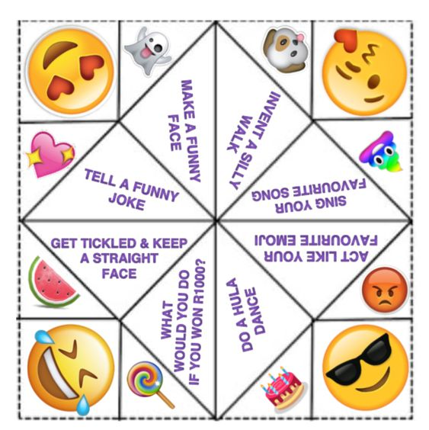
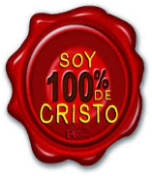
Clase# 400 El Hermano Mayor
Recorta el juego, dobla la hoja siguiendo el cuadro del centro.
Juega y repasa la clase
ML
Cristo Lisbet
Me
Ayuda
A vencer
Obedezco a
Cristo Lisbet
¿Cómo debes
vivir y pensar?
Vivo como a
Cristo Lisbet
le agrada
Todo es hecho
Nuevo en
Cristo Lisbet
Muero a la mente terrenal cada dia
Trato
bien
a mi hermano mayor
No dejo
que nada me saque
de la Paz y Reposo que Cristo me da
Di como le demuestras tu amor a Cristo Lisbet
Di como vences al
Hermano mayor
Cristo Lisbet
me
enseña
Su Palabra

